Slide 1


Fremtidens campus – 21. november
Forskergruppa i Saltomortale:
Dag Atle Lysne, Veruska De Caro-Barek, Kari Anne Flem Røren, Ole K. Solbjørg og Robin Støckert

Slide 2
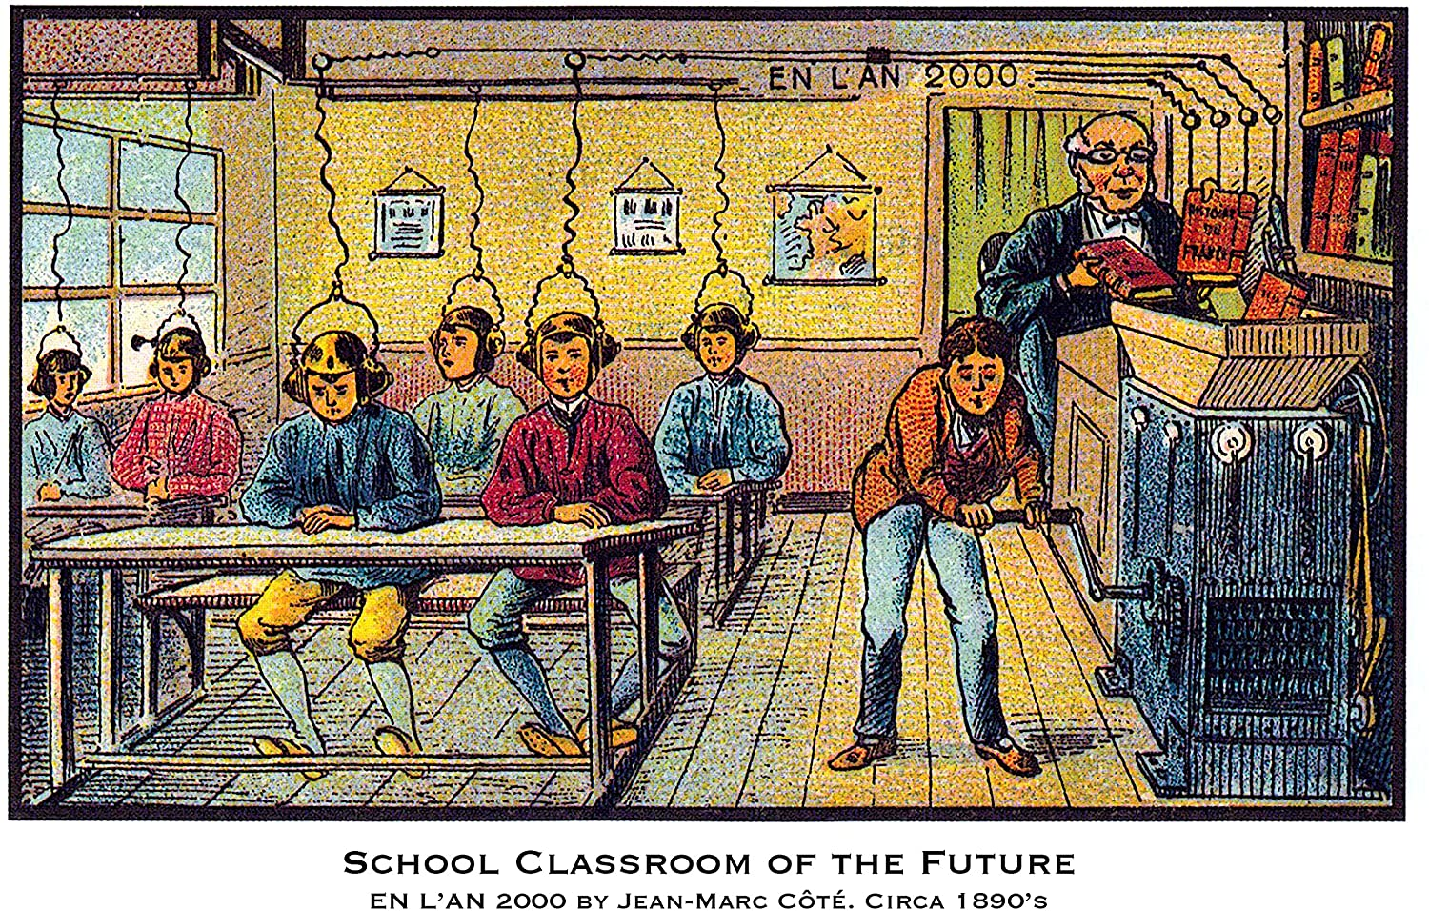
Hvordan få til likeverdig og fleksibel flercampus-undervisning
  Strategi for digital omstilling i universitets- og høyskolesektoren (10.09.2021):
  Hybrid undervisning: Noen studenter er til stede fysisk,
  og noen studenter deltar i undervisningen digitalt
  EU-universitet uten vegger
  European University Association. (2021). Universities without walls A vision for 2030. https://www.eua.eu/downloads/publications/universities%20without%20walls%20%20a%20vision%20for%202030.pdf

Slide 3
SALTO OG SALTOMORTALE
Deltakere:
6 undervisere og 12 studenter fra masterprogrammet i
Musikk, kommunikasjon og teknologi (MCT)
Kontekst:
To campusgrupper samarbeider på tvers
Metode:
Semistrukturerte intervju
Audioopptak og transkriberte tekster
Induktiv tematisk analyse
(Braun & Clark, 2006)

Slide 4
Planlegging av MCT programmet
- Pedagogikk først
P
Team based learning
  Flipping
Hands-on problem solving
Students should be responsible for developing and running the portal
S
T
Should be able to play music together across the portal
Radcliffe, D., Wilson, H., Powell, D., & Tibbetts, B. (2008). Designing next generation places of learning: Collaboration at the pedagogy-space-technology nexus. The University of Queensland.

Slide 5
Det første året
- Rom og teknologi kom i fokus
P
Team based learning
  Flipping
Hands-on problem solving
Students should be responsible for developing and running the portal
S
T
Should be able to play music together across the portal

Slide 6
Human element & Trust
Flexibility and Quality
Building Owner-ship
Etter to år
- Det handler om pedagogikk
P
students and educators
social interaction and good communication
regular reflective practice
self-regulated learning
authentic and meaningful tasks - despite diversity in students’ backgrounds
to fully support hands-on activities
learner centred teaching approaches
an informal area for social activities
transparency in assessment
S
T

Slide 7
Human element & Trust
Flexibility and Quality
Building Ownership
Pedagogy
P
P
Mediated through Technology
One shared space
S
T
T
S
S

Slide 8

Hva kan dette bety for campusutbyggingen?
Campus bør i hovedsak brukes til samarbeidslæring
  Det er ikke hensiktsmessig å bygge mange nye store auditorium
  Derimot er det behov for hybride arenaer for samarbeid
    Som gir like muligheter for aktiv deltakelse fysisk og heldigitalt

Slide 9
Fremtidens behov
Større fellesarenaer (fysiske og digitale arenaer koblet sammen) der man kan utveksle faglig informasjon
  Synkron aktivitet
  Digital symmetri i flercampus: Tilsvarende rom med samme teknologi på annet campus (likeverdighet)
Klynger av mindre rom der grupper (3-5 personer) kan
samarbeide og få veiledning
  Der en eller flere av deltakerne kan være på nett og på annet campus
  Både synkron og asynkron aktivitet

Slide 10
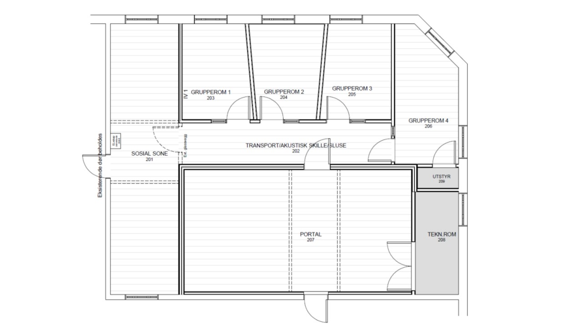
Hvordan kan dette se ut?

Slide 11
Å lære å lære
Studentene må undervises i hva problembasert læring er, og hva som forventes av dem
Problemløsning ikke bare som form, men også som innhold
Undervisere er med i prosessen på lik linje med studentene / Reelle problemer - underviserne vet heller ikke svaret
Forhandler om kunnskap, ikke enveiskommunikasjon

Slide 12
Delft University of Technology: Governance model
Støckert, Robin, Piet Van Der Zanden, and Duncan Peberdy. 2019. "Finding General Guidelines for Redesign of Learning Spaces." In, 383-92. Bucharest: "Carol I" National Defence University.

